Slide 1
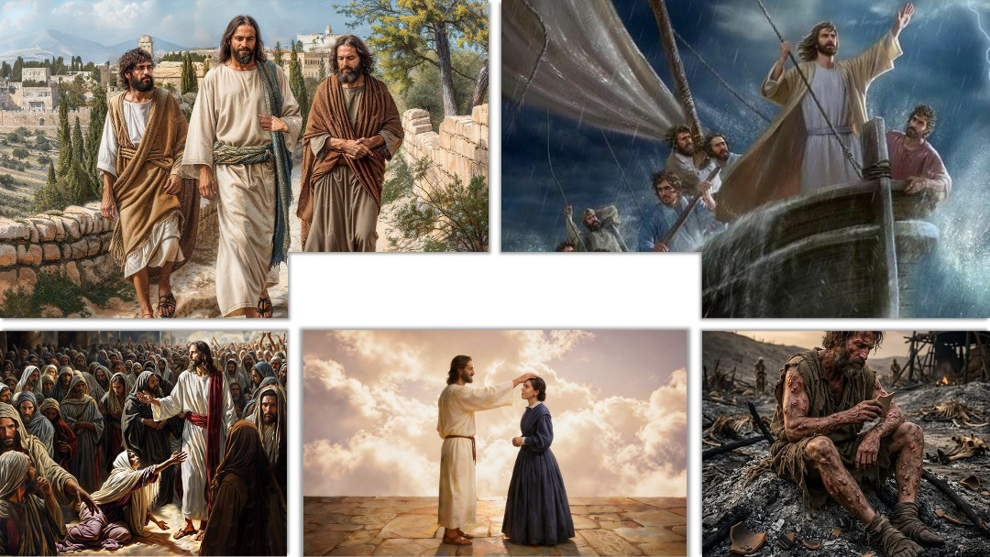
Leçon 11 pour le 13 juin 2026
CONTRETEMPS

Slide 2
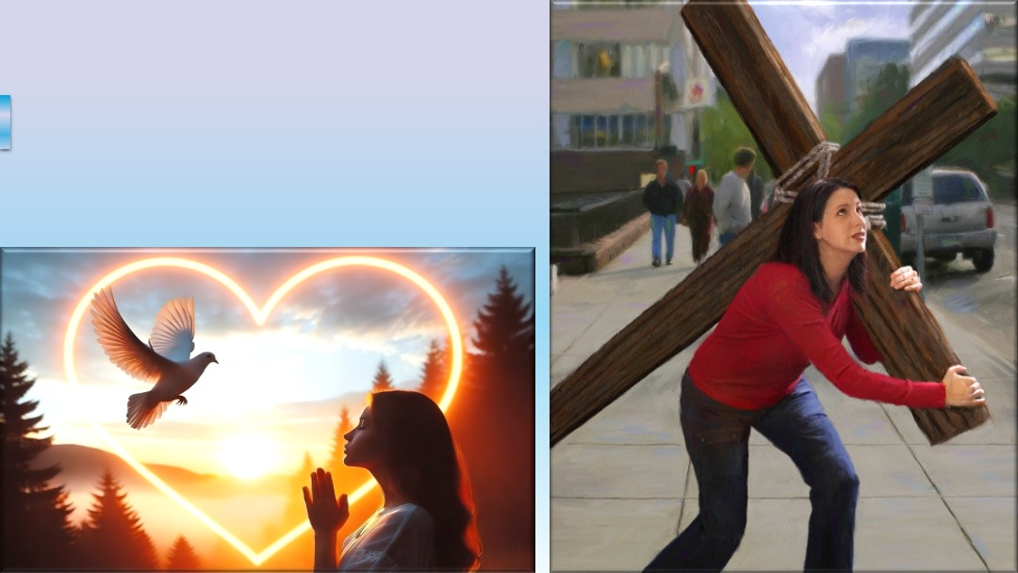
« Et non seulement cela, mais nous nous glorifions même dans les afflictions, sachant que l’affliction produit la patience, la patience produit une vertu éprouvée, et la vertu éprouvée produit l’espérance. Or, l’espérance ne trompe pas, parce que l’amour de Dieu est répandu dans nos cœurs par l’Esprit Saint qui nous a été donné »
(Romains 5.3-5)

Slide 3

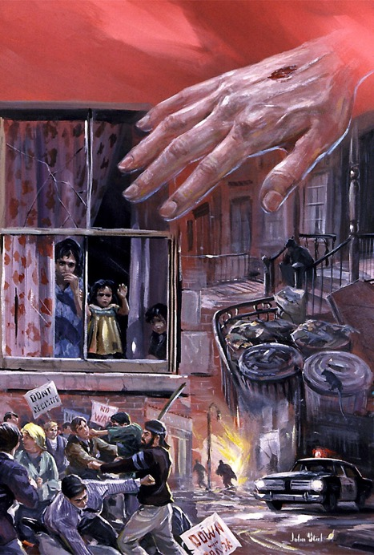
Nous vivons dans un monde rempli de péché et de souffrance. Nous faisons tous face, à un moment ou à un autre, à des difficultés qui peuvent nous amener à remettre en question l'amour de Dieu.
Comment réagissons-nous face à ces contretemps ?
Nous étudierons comment certains personnages bibliques ont répondu à diverses situations adverses, et comment leur exemple pourrait nous aider à faire face à des contingences similaires.
Les tempêtes de la vie
Les maladies
Les désastres
Les déceptions
Voir Jésus

Slide 4


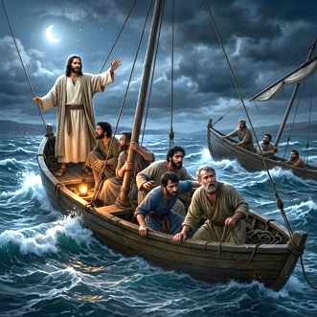

LES TEMPÊTES DE LA VIE
« Il s’éleva un grand tourbillon de vent, et les flots se jetaient dans la barque, au point qu’elle se remplissait déjà » (Marc 4.37)
Traverser la mer de Galilée en pleine nuit, même au milieu d'une tempête, n'était pas une nouveauté pour Pierre, André, Jacques et Jean, pêcheurs expérimentés.
Cependant, cette tempête les dépassait. Le vent soulevait les flots qui inondaient la barque, mettant leur vie en danger. Alors ils s’aperçurent…
Où est Jésus ? — Il dort ? — Comment se fait-il qu’il ne nous aide pas ?
Ne se soucie-t-il donc pas de ce qui nous arrive ? (Marc 4.35-38).
Dans notre vie, nous traversons des tempêtes. Nous demandons de l'aide à Jésus, mais il semble dormir. Nous ne sentons pas sa présence. Pourtant, il est là.
Il attend le moment de réprimander notre tempête : « Silence ! tais-toi ! » (Marc 4.39). Il prend soin de nous (1Pierre 5.7). Il peut calmer nos tempêtes. N’oublie pas de le louer lorsqu’il le fait (Marc 4.40-41).

Slide 5


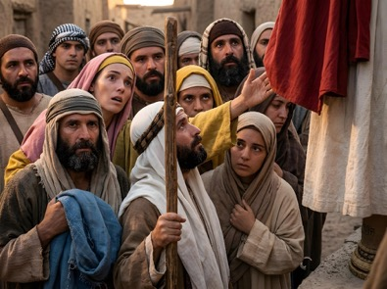
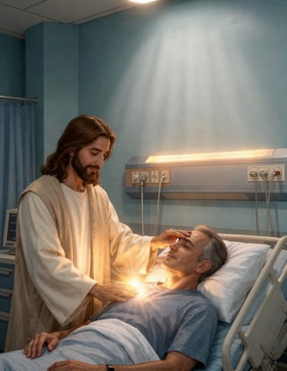

LES MALADIES
« Elle se disait : Si je puis seulement toucher ses vêtements, je serai guérie » (Marc 5.28 NVI)
Souffrir d'hémorragies pendant douze ans sans trouver aucun médecin capable de la guérir avait réduit cette femme à la ruine et au désespoir (Marc 5.25-26). De nos jours, il existe des pays où il n'y a pas de couverture médicale gratuite, et cette histoire peut encore être une réalité.
En tout état de cause, nous pouvons tous faire face à des situations où la maladie nous emprisonne et nous étouffe, sans trouver de soulagement.
La femme vit en Jésus la solution, et sa foi la sauva (Marc 5.27-29).
Nous devons avoir confiance que Jésus peut recourir à d'habiles médecins pour nous guérir, ou accomplir en nous un miracle direct.
En tout cas, Jésus nous invite à déposer sur lui toutes nos charges et nos préoccupations (Matthieu 11.28-30).

Slide 6




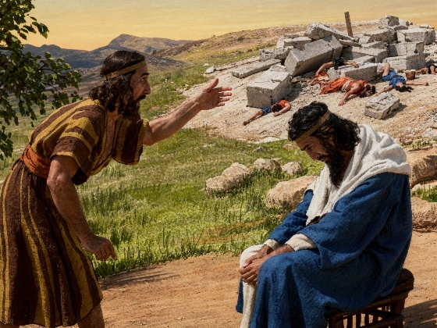
LES DÉSASTRES
« Quand ma peau aura été détruite, en personne je contemplerai Dieu » (Job 19.26)
La guerre, la violence et les catastrophes naturelles transformèrent radicalement la vie de Job (Job 1.13-19). Nous sommes tous exposés aux désastres, qu'ils soient naturels ou provoqués par le mal qui règne dans ce monde.
Comment réagirons-nous ? Comment Job a-t-il réagi ?
Il n'accusa pas Dieu et ne le rejeta pas
Il s'attacha à lui de toutes ses forces
Il fit confiance, même dans les moments les plus sombres
Il posa son regard sur un avenir glorieux (Job 19.25-27)
Si nous ne fléchissons pas, nous pourrons constater que, même dans nos épreuves les plus dures, Dieu est toujours là. Il nous aime et nous fortifie pour tirer des forces de notre faiblesse, du courage de notre défaillance, et de l'espérance dans les désastres (Joël 3.10 ; Romains 5.3-5).
Si tu traverses des moments difficiles, médite sur le fait que l'amour et le soin de Dieu envers toi sont ce qu'il y a de plus sûr et de plus stable dans ta vie.

Slide 7

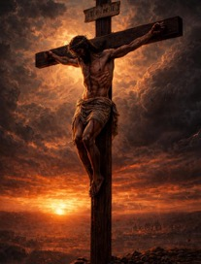




LES DÉCEPTIONS
« Et nous espérions que c’est lui qui racheterait Israël… » (Luc 24.21a)
La perspective : Jésus est le Messie qui va racheter Israël. La réalité : il est mort (Luc 24.18-21).
Leur déception fut si grande qu'elle ne leur permit pas d'accepter même les preuves les plus claires de la résurrection de Jésus (Luc 24.22-24).
Patiemment, Jésus les aida à recouvrer leurs espérances. Finalement, leurs yeux s’ouvrirent (Luc 24.31), et ils coururent encourager ceux qui étaient encore dans la déception (Luc 24.32-35 ; 2Corinthiens 1.4).
Que pouvons-nous apprendre de leur expérience ?
Nous ne devons pas laisser le doute s'enraciner dans notre esprit
Jésus marche à nos côtés, même dans nos déceptions
Il dissipera nos perplexités, si nous l'y autorisons
Jésus connaît mieux que nous quelle est notre réalité
Notes:
Jesús muerto y resurrección

Slide 8


VOIR JÉSUS
« J’estime en effet que les souffrances du temps présent ne sont pas comparables à la gloire à venir qui sera révélée pour nous » (Romains 8.18)
Lorsqu'Ellen G. White était dans un profond désespoir, elle eut une vision dans laquelle elle vit Jésus.
Elle comprit qu’il saisissait tout ce qu’elle traversait. À un moment précis, posant sa main sur sa tête, Jésus lui dit : « N’aie pas peur ».
Elle vit des scènes glorieuses et eut l'impression d'avoir atteint la sécurité et la paix du ciel.
Cette vision lui donna espérance et foi, et la certitude qu'elle pouvait faire confiance en Dieu.

Slide 9


« Nous savons, du reste, que toutes choses concourent au bien de ceux qui aiment Dieu, de ceux qui sont appelés selon son dessein » (Romains 8.28)
« Ne vous inquiétez de rien ; mais en toutes choses faites connaître vos besoins à Dieu par des prières et des supplications, avec des actions de grâces. Et la paix de Dieu, qui surpasse toute intelligence, gardera vos cœurs et vos pensées en Jésus-Christ » (Philippiens 4.6-7)
« ²Mes frères, regardez comme un sujet de joie complète les diverses épreuves auxquelles vous pouvez vous trouver exposés, ³sachant que l’épreuve de votre foi produit la patience. ⁴Mais il faut que la patience accomplisse parfaitement son œuvre, afin que vous soyez parfaits et accomplis, sans manquer de rien. […] ¹²Heureux l’homme qui supporte patiemment la tentation, car, après avoir été éprouvé, il recevra la couronne de vie que le Seigneur a promise à ceux qui l’aiment » (Jacques 1.2-4, 12)
« Il m’a dit : Ma grâce te suffit, car ma puissance s’accomplit dans la faiblesse. Je me glorifierai donc bien plus volontiers de mes faiblesses, afin que la puissance de Christ repose sur moi » (2Corinthiens 12.9)

Slide 10

« Dans la vie de tout homme, il est des périodes de profonde dépression, de découragement total, des jours où la tristesse nous envahit, et il nous semble impossible de croire que le Seigneur est encore le bienfaiteur de ses enfants, des jours où les tourments nous accablent, si bien que la mort nous semble préférable à la vie.
C'est alors que beaucoup perdent leur confiance en Dieu, et sombrent dans le doute et l'incrédulité. Si, à de tels moments, nous pouvions discerner la signification des voies de la providence, nous verrions alors des anges s'efforcer de nous délivrer de nous-mêmes et essayer d'affermir nos pieds sur un fondement inébranlable, plus solide que les collines éternelles ; une foi et une ardeur nouvelles animeraient alors tout notre être. »
E. G. W. (Prophètes et rois, p. 118)

